Slide 1
ИНТЕРАКТИВНАЯ ИНТЕЛЛЕКТУАЛЬНАЯ ИГРА «юный химик»
«Учение с увлечением – залог успешного будущего»

Slide 2
БЛИЦ
БЛИЦ

Slide 3
1.Выберите химическое явление:
А) испарение воды
Б) скисание молока
В) плавление сливочного масла при нагревании
Г) испарение ацетона

Slide 4
2.Из какого сплава изготовлены царь-пушка и царь-колокол
А) Железо
Б) Медь
В) Серебро
Г) Бронза

Slide 5
3.Металл, известный с древности:
А) Титан
Б) Олово
В) Медь
Г) Калий

Slide 6
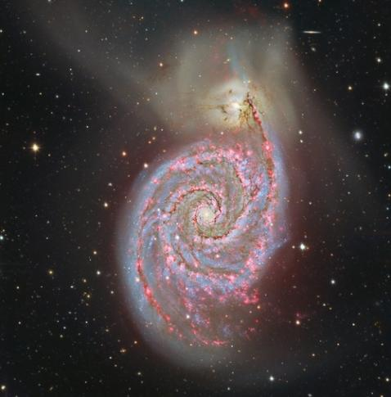
4.Самый распространенный элемент во Вселенной
А) Гелий
Б) Водород
В) Кислород
Г) Азот

Slide 7
5.Укажите тип данной реакции:
Zn + 2HCI = ZnCI2 + H2

Slide 8
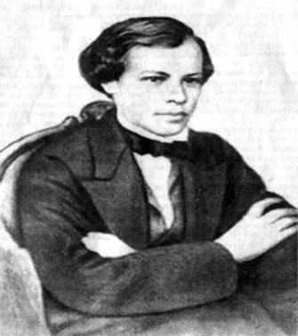
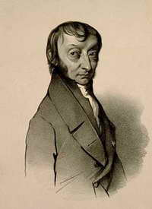
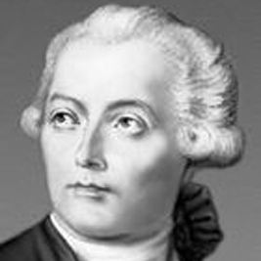
6.Портрет Д.И.Менделеева:
Б
А
В
Г

Slide 9
7.Молярный объем газа при н.у. равен
А) 2, 24 моль/л
Б) 22,4 моль/л
В) 22, 4 л/моль
Г) 6,02 стр.ч./моль

Slide 10
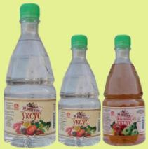
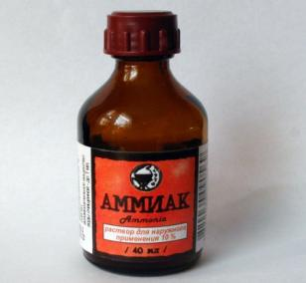
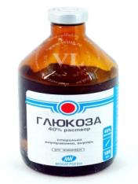
8.Раствор какого вещества применяется для полоскания горла
УКСУСНАЯ КИСЛОТА
СОДА
Б
А
АММИАК
ГЛЮКОЗА
В
Г

Slide 11
9.Название какого химического элемента связано с Францией.
А) Дубний
Б) Галлий
В) Берклий
Г) Рутений

Slide 12
10. «Сухой лед»
А) Твердый углекислый газ
Б) Обыкновенный лед
В) Твердый кислород
Г) Твердый азот

Slide 13
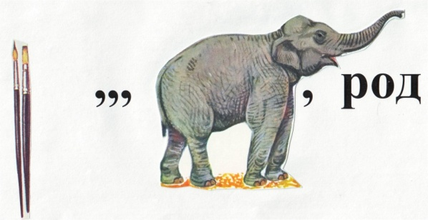
11. Решите ребус и Вы узнаете название химического элемента

Slide 14
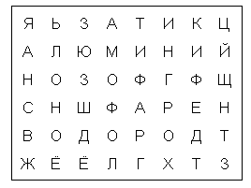
12. В головоломке затаились названия четырёх простых веществ. Читать названия можно только по вертикали и горизонтали или сверху вниз и снизу вверх, или слева направо и справа налево. Найдите эти названия.

Slide 15
Г)БРОНЗА ( сплав меди с оловом)
Царь - колокол
Царь - пушка

Slide 16
В) МЕДЬ
Каменый век
Медный век
IV-III тысячелетия до н.э.
Бронзовый век
IV-I тысячелетия до н.э.
Железный век
Начало I тысячелетия до н.э.
Медь – пластичный металл
Розовато-красного цвета
Плотность - 8,95 г/см3
Температура плавления – 1083 С
Высокая электрическая проводимость

Slide 17
Б) ВОДОРОД
Водород во Вселенной
Водород входит в состав воды

Slide 18
Zn + 2HCI = ZnCI2 + H2
Реакция замещения

Slide 19
А
Б
М.В.Ломоносов
Д.И.Менделеев
В
Г
Амедео Авогадро
Антуан Лавуазье

Slide 20
Молярный объем газа при н.у.:
А) 2, 24 моль/л
Б) 22,4 моль/л
В) 22, 4 л/моль
Г) 6* 10 1/моль

Slide 21
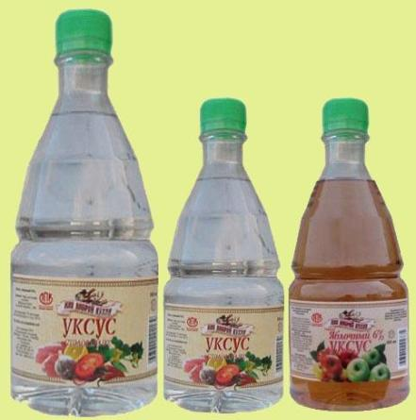
А
Б
В
Г

Slide 22
Город – наукоград Московская обл.

Slide 23
Галлия – старинное название Франции

Slide 24
Беркли – штат Калифорния

Slide 25
Рутения – латинское название России

Slide 26
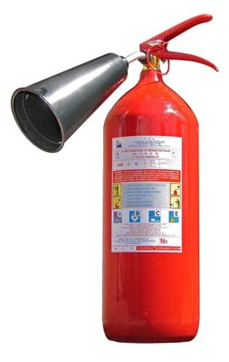
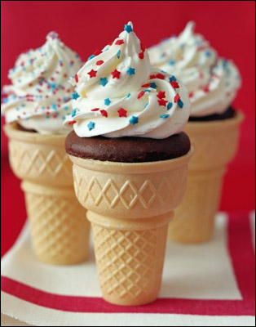
10. «Сухой лед»
А) Твердый углекислый
газ
Б) Обыкновенный лед
В) Твердый кислород
Г) Твердый азот

